Slide 1


Program „Maluch+”2021
dla podmiotów prywatnych
Śląski Urząd Wojewódzki w Katowicach
14 sierpnia 2020 r.

Slide 2
Tematy prezentacji
zasady programu MALUCH+2021
- moduł 3
- moduł 4
wzór oferty konkursowej
załączniki do oferty konkursowej
harmonogram konkursu oraz wyniki

Slide 3
Zasady programu MALUCH+2021
Celem programu MALUCH+ jest zwiększenie dostępności oraz standardu miejsc opieki w żłobkach, klubach dziecięcych i u dziennych opiekunów dla wszystkich dzieci, w tym dzieci niepełnosprawnych oraz wymagających szczególnej opieki
Wojewoda śląski czynnie wspiera podmioty prywatne
w realizacji celów Programu

Slide 4
Zasady programu MALUCH+2021
Podmioty prywatne mogą składać wnioski w ramach dwóch modułów:
moduł 3 (tworzenie nowych miejsc opieki oraz ich funkcjonowanie)
moduł 4 (dofinansowanie do funkcjonowania)
O dofinansowanie może się ubiegać podmiot inny niż jednostka samorządu terytorialnego

Slide 5
Zasady programu MALUCH+2021
Moduł 3
dofinansowywane będą zadania polegające na tworzeniu i funkcjonowaniu, bądź tylko na tworzeniu miejsc opieki
uwaga: nowością jest przeznaczenie dofinansowania również dla dzieci niepełnosprawnych
i szczególnej opieki (na etapie funkcjonowania instytucji)
Moduł 4
dofinansowywane będą zadania skierowane na wsparcie opieki w zakresie funkcjonowania
uwaga: warunkiem przyznania dofinansowania do funkcjonowania (moduł 3 oraz moduł 4) jest OBNIŻENIE opłaty rodziców/opiekunów prawnych za pobyt dziecka w instytucji opieki

Slide 6
Zasady programu MALUCH+2021
Wysokość dofinansowania
MODUŁ 3
w przypadku wydatków na tworzenie miejsc:
- nie więcej niż 10 000 zł na 1 nowo tworzone miejsce w żłobku lub klubie dziecięcym
- nie więcej niż 5 000 zł na 1 nowo tworzone miejsce u dziennego opiekuna
w przypadku wydatków na funkcjonowanie miejsc miesięczna kwota dofinansowania zostanie określona na etapie rozstrzygnięcia konkursu, przy czym w przypadku miejsc dla dzieci niepełnosprawnych lub wymagających szczególnej opieki – ww. kwota zostanie odpowiednio zwiększona
MODUŁ 4
w przypadku wydatków na funkcjonowanie miejsc miesięczna kwota dofinansowania zostanie określona na etapie rozstrzygnięcia konkursu, przy czym w przypadku miejsc dla dzieci niepełnosprawnych lub wymagających szczególnej opieki – ww. kwota zostanie odpowiednio zwiększona

Slide 7
Zasady programu MALUCH+2021
Ogólne zasady (tworzenie):
udział dofinansowania – max 80 % kosztów realizacji zadania
wydatki na tworzenie nowych: majątkowe lub bieżące (katalog wydatków punkt 5.3.2 Programu; koszt niekwalifikowany: koszt zakupu nieruchomości oraz koszt budowy w zakresie wykonania nowego obiektu); dopuszcza się koszty pośrednie max 15 % kosztów realizacji zadania ogółem
wydatki kwalifikowane (dofinansowanie oraz wkład własny): od 1 stycznia do 31 grudnia 2021
wydatki kwalifikowane w zakresie tworzenia nowych miejsc opieki to wydatki:
- poniesione i zapłacone do dnia wpisu instytucji opieki do rejestru żłobków i klubów
dziecięcych lub wykazu dziennych opiekunów bądź
- takie, dla których data poniesienia do dnia wpisu do rejestru / wykazu została
udokumentowana dokumentem memoriałowym (np. fakturą), a których termin zapłaty nastąpił po
dniu wpisu do rejestru jednak nie później niż do 31 grudnia 2021
wkład własny: co najmniej 20%, w przypadku pozyskania przez oferenta środków finansowych innych niż środki własne (również ze środków UE ) środki z innych źródeł są na równi traktowane ze środkami własnym podmiotu
trwałość projektu (5 lat od daty zakończenia zadania + 60 % obłożenia utworzonych miejsc!)

Slide 8
Zasady programu MALUCH+2021
Ogólne zasady (funkcjonowanie):
udział dofinansowania – max 80 % ogólnej miesięcznej opłaty za pobyt (bez wyżywienia!) ponoszonej przez rodziców (opłata bez zniżek, tzn. bez kwoty dofinansowania przez gminę lub innych mających wpływ na jej obniżenie) wskazanej w regulaminie lub innych dokumentach regulującej jej wysokość
obowiązek poinformowania rodziców o fakcie zakwalifikowania się do Programu, o miesięcznej kwocie przyznanego dofinansowania na 1 miejsce oraz o okresie dofinansowania
niezwłocznie po ogłoszeniu wyników
lub w pierwszym możliwym terminie, gdy instytucja jeszcze nie funkcjonuje
informacja na stronie internetowej (jeżeli jest) oraz w ogólnie dostępnym miejscu w instytucji
miesięczna kwota dofinansowania przysługuje w pełniej wysokości, niezależnie od czasu przebywania dziecka w instytucji opieki
rozliczenie zadania – wojewoda szczegółowo weryfikuje obniżenie opłat (uwaga – podniesienie opłaty w stosunku do oferty konkursowej TYLKO i WYŁĄCZNE za zgodą wojewody i pod warunkiem udokumentowania przyczyn wzrostu)

Slide 9
Wzór oferty konkursowej
Wzór oferty konkursowej do pobrania na stronie Ministerstwa Rodziny Pracy i Polityki Społecznej:
Link:
https://www.gov.pl/web/rodzina/otwarty-konkurs-ofert-na-finansowe-wspieranie-zadan-z-zakresu-rozwoju-instytucji-opieki-nad-dziecmi-w-wieku-do-lat-3-maluch-2021
Zał. 3 - oferta konkursowa dla modułu 3
Zał. 4 - oferta konkursowa dla modułu 4
Przykład oferty konkursowe (wypełnionej – dla modułu 3):
https://www.gov.pl/web/rodzina/przykladowe-oferty-konkursowe3

Slide 10
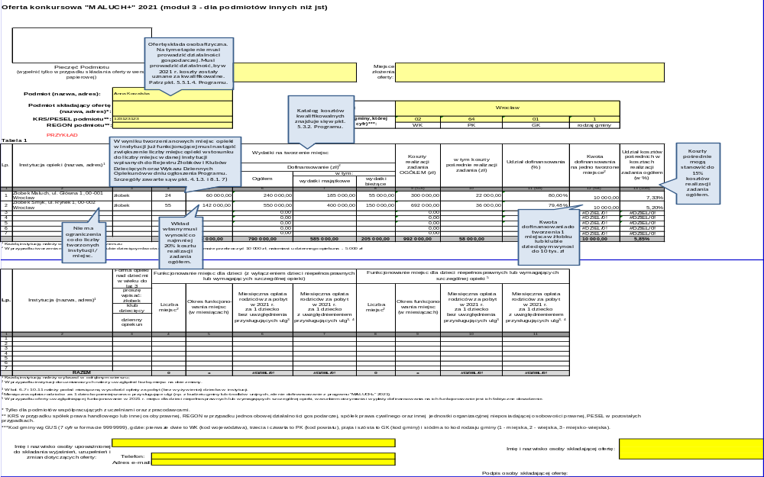
Wzór oferty konkursowej - moduł 3

Slide 11
Wzór oferty konkursowej – moduł 4
Oferta konkursowa „MALUCH+” 2021 (moduł 4 - dla podmiotów innych niż jst)
 | Pieczęć Podmiotu (wypełnić tylko w przypadku składania oferty w wersji papierowej) |  |  | Data: |  |  | Miejsce złożenia oferty:
 | Podmiot (nazwa, adres):
 | Podmiot składający ofertę (nazwa, adres)*: |  |  |  |  | Gmina:
 | KRS/PESEL podmiotu**: |  |  |  |  | Kod terytorialny GUS gminy, której dotyczy oferta (7 cyfr)***:
 | REGON podmiotu**: |  |  |  |  |  |  | WK | PK | GK | rodzaj gminy
Lp. | Instytucja (nazwa, adres)¹ | Forma opieki nad dziećmi w wieku do lat 3 | Funkcjonowanie miejsc dla dzieci (z wyłączeniem dzieci niepełnosprawnych lub wymagających szczególnej opieki) |  |  |  | Funkcjonowanie miejsc dla dzieci niepełnosprawnych lub wymagających szczególnej opieki ⁵
 |  |  | Liczba miejsc² | Okres funkcjono-wania miejsc (w miesiącach) | Miesięczna opłata rodziców za pobyt w 2021 r. za 1 dziecko bez uwzględnienia przysługujących ulg³ | Miesięczna opłata rodziców za pobyt w 2021 r. za 1 dziecko z uwzględnienieniem przysługujących ulg^{3, 4} | Liczba miejsc² | Okres funkcjono-wania miejsc (w miesiącach) | Miesięczna opłata rodziców za pobyt w 2021 r. za 1 dziecko bez uwzględnienia przysługujących ulg³ | Miesięczna opłata rodziców za pobyt w 2021 r. za 1 dziecko z uwzględnienieniem przysługujących ulg^{3, 4}
 |  | proszę wpisać: żłobek
 |  | klub dziecięcy
 |  | dzienny opiekun
1 | 2 | 3 | 4 | 5 | 6 | 7 | 8 | 9 | 10 | 11
1
2
3
4
5
6
7
 | RAZEM |  | 0 | x | #DZIEL/0! | #DZIEL/0! | 0 | x | #DZIEL/0! | #DZIEL/0!
¹ Każdą instytucję należy wykazać w odrębnym wierszu;
² W przypadku instytucji dwuzmianowych należy uwzględnić liczbę miejsc na obie zmiany.
³ W kol. 6-7 i 10-11 należy podać miesięczną wysokość opłaty za pobyt (bez wyżywienia) dziecka w instytucji.
⁴ Miesięczna opłata rodziców za 1 dziecko pomniejszona o przysługujące ulgi (np. z budżetu gminy lub środków unijnych, ale nie dofinansowanie z programu "MALUCH+" 2021)
⁶ W przypadku oferty uwzględniającej funkcjonowanie w 2021 r. miejsc dla dzieci niepełnosprawnych lub wymagających szczególnej opieki, warunkiem otrzymania i wypłaty dofinansowania na ich funkcjonowanie jest ich faktyczne obsadzenie.
* Tylko dla podmiotów współpracujących z uczelniami lub pracodawcami
** KRS w przypadku spółek prawa handlowego lub innej osoby prawnej, REGON w przypadku jednosobowej działalności gospodarczej, spółek prawa cywilnego oraz innej jednostki organizacyjnej nie posiadającej osobowości prawnej, PESEL w pozostałych przypadkach
*** Kod gminy wg GUS (7 cyfr w formacie 9999999), gdzie:pierwsze dwie to WK (kod województwa), trzecia i czwarta to PK (kod powiatu), piąta i szósta to GK (kod gminy) i siódma to kod rodzaju gminy (1,2,3)
 | Imię i nazwisko osoby upoważnionej do składania wyjaśnień, uzupełnień i zmian dotyczących oferty: |  |  |  |  |  | Imię i nazwisko osoby składającej ofertę:
 |  | Telefon:
 |  | Adres e-mail:
 |  |  | Podpis osoby składającej ofertę:

Slide 12
Załączniki do oferty konkursowej
Załączniki do oferty konkursowej:
Moduł 3
1. Kalkulacja kosztów (wzór określony przez wojewodę śląskiego) – tylko na część dotyczącą tworzenia
2. W przypadku oferty dotyczącej uczelni, składanej przez podmiot współpracujący, dołączyć
umowę/ porozumienie współpracy z uczelnią
3. W przypadku oferty dotyczącej pracodawcy, składanej przez podmiot współpracujący, dołączyć
umowę/ porozumienie współpracy z pracodawcą
4. W przypadku osób fizycznych – oświadczenie o zapoznaniu się z klauzulą informacyjną dot. ochrony
danych osobowych w związku z uczestnictwie w Programie (zał. nr 28 do Programu)
5. W przypadku osób fizycznych - oświadczenie o wyrażeniu zgody na przetwarzanie danych osobowych
przez wojewodę w związku z uczestnictwie w Programie (wzór określony będzie przez wojewodę śląskiego)
6. Planowany cennik instytucji opieki na 2021 rok
Moduł 4
1. W przypadku oferty dotyczącej uczelni, składanej przez podmiot współpracujący, dołączyć
umowę/ porozumienie współpracy z uczelnią
2. W przypadku oferty dotyczącej pracodawcy, składanej przez podmiot współpracujący, dołączyć
umowę/ porozumienie współpracy z pracodawcą
4. W przypadku osób fizycznych – oświadczenie o zapoznaniu się z klauzulą informacyjną dot. ochrony
danych osobowych w związku z uczestnictwie w Programie (zał. nr 28 do Programu)
5. W przypadku osób fizycznych - oświadczenie o wyrażeniu zgody na przetwarzanie danych osobowych
przez wojewodę w związku z uczestnictwie w Programie (wzór określony będzie przez wojewodę śląskiego)
6. Planowany cennik instytucji opieki na 2021 rok

Slide 13
Załączniki do oferty konkursowej
UWAGA:
Wzór kosztorysu dla modułu 3 ( w zakresie tworzenia nowych miejsc) będzie dostępny w ogłoszeniu wojewody śląskiego o konkursie, w terminie do 6 września 2021
W module 3, w przypadku oferty dotyczącej inwestycji budowlanej, beneficjent będzie miał obowiązek przedstawienia programu inwestycji oraz dokumentu potwierdzającego tytuł prawny do lokalu, w którym będzie prowadzona instytucja opieki, na etapie składania do wojewody śląskiego oświadczenia o przyjęciu dofinansowania
Wzór programu inwestycji – zał. nr 10 do Programu
Wzór oświadczenia o wyrażaniu zgody na przetwarzanie danych osobowych (moduł 3 i moduł 4) będzie dostępny w ogłoszeniu wojewody śląskiego o konkursie, w terminie do 6 września 2021

Slide 14
Harmonogram:
29 lipca br. - ogłoszenie programu „MALUCH+” 2021
7 września - 6 listopada br. – termin składania ofert konkursowych w ramach modułu 3 i 4
15 stycznia 2021 r. – ogłoszenie wyników dla modułu 3 i 4
uwaga:
Wyniki konkursu zostaną podane do publicznej wiadomości na stronie internetowej Ministerstwa Rodziny, Pracy i Polityki Społecznej oraz przekazane do urzędów wojewódzkich
7 dni roboczych od dnia ogłoszenia wyników konkursu - beneficjenci dostarczają do wojewody śląskiego oświadczenie o przyjęciu dotacji lub środków Funduszu Pracy, a także program inwestycji oraz tytuł prawny do lokalu

Slide 15
Osoby do kontaktu:
Wydział Rozwoju i Współpracy Terytorialnej Śląskiego Urzędu Wojewódzkiego:
Magdalena Kiełbicka, tel. 32 20 77 171
Karolina Bromboszcz, tel. 32 20 77 146
Bożena Żur, tel. 32 20 77 146
Iwona Hermyt, tel. 32 20 77 154
Maria Grządziel, tel. 32 20 77 154
Strona Ministerstwa Rodziny, Pracy i Polityki Społecznej
(program MALUCH+2021, pytania + odpowiedzi, przykładowe oferty konkursowe):
https://www.gov.pl/web/rodzina/maluch-2024

Slide 16
Dziękujemy za uwagę
Materiał przygotował Wydział Rozwoju i Współpracy Terytorialnej w Śląskim Urzędzie Wojewódzkim
w Katowicach

